Slide 1
Tuần 10
Bài 29: Phép cộng (có nhớ) trong phạm vi 100 – Tiết 2
TOÁN 2
Tập 1

Slide 2

KHỞI ĐỘNG
TRÒ CHƠI TRUYỀN ĐIỆN

Slide 3

LUYỆN TẬP – THỰC HÀNH

Slide 4


Đặt tính rồi tính:
2
19 + 43
58 + 26
47 + 14
66 + 25
19
58
47
66
+
+
+
+
43
26
14
25
62
84
61
91

Slide 5




Tìm lỗi sai trong mỗi phép tính sau rồi sửa lại cho đúng:
3
29
47
37
54
42
36
+
+
+
8
8
8
7
6
9
1
6
7

Slide 6


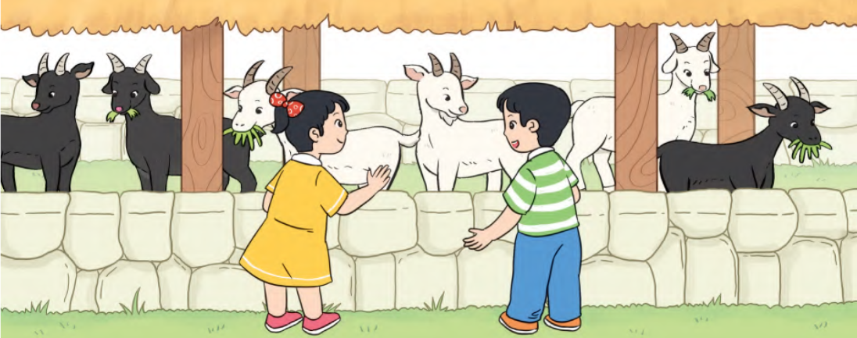
Tính
Một trang trại có 28 con dê đen và 14 con dê trắng. Hỏi trang trại đó có tất cả bao nhiêu con dê?
4
Dê đen: 28 con
Dê trắng: 14 con
Có tất cả: con
?
Bài giải:
Trang trại đó có tất cả số con dê là:
28 + 14 = 42 (con)
Đáp số: 42 con dê

Slide 7








NÀO MÌNH CÙNG LÊN XE BUÝT
Hãy trả lời đúng các câu hỏi để được lên xe nhé!
PLAY

Slide 8


3 5
1 7
+
?
?
52
ĐÚNG
SAI

Slide 9

3 6
1 6
+
? 2
?
5
ĐÚNG
SAI

Slide 10

32 + 29 = ?
61
ĐÚNG
SAI

Slide 11


45 + 24 = ?
69
ĐÚNG
SAI

Slide 12


Để có thể làm tốt các bài tập trên em nhắn bạn điều gì?
Bài học hôm nay em biết thêm được điều gì?

Slide 13

DẶN DÒ

Slide 14
Hoc10 chúc các em học tốt!

